Slide 1
Capítulo 4: Conceptos de routing
Protocolos de routing
Notes:
Programa de Cisco Networking Academy
Protocolos de routing
Capítulo 4: Conceptos de routing

Slide 2
Capítulo 4
4.0 Conceptos de routing
4.1 Configuración inicial de un router
4.2 Decisiones de routing
4.3 Funcionamiento del routing
4.4 Resumen
Notes:
Capítulo 9

Slide 3
Capítulo 4: Objetivos
Configurar un router para enrutar entre varias redes conectadas directamente.
Describir las funciones y las características principales de un router.
Explicar la forma en que los routers utilizan la información de los paquetes de datos para tomar decisiones de reenvío en una red de una pequeña a mediana empresa.
Explicar el proceso de encapsulación y desencapsulación que utilizan los routers para el switching de paquetes entre interfaces.
Comparar las formas en las que un router crea una tabla de routing cuando funciona en una red de una pequeña a mediana empresa.
Explicar las entradas de la tabla de routing de las redes conectadas directamente.
Explicar la forma en que un router crea una tabla de routing de redes conectadas directamente.
Notes:
4.

Slide 4
Capítulo 4: Objetivos (continuación)
Explicar la forma en que un router crea una tabla de routing mediante rutas estáticas.
Explicar la forma en que un router crea una tabla de routing mediante un protocolo de routing dinámico.
Notes:
4.

Slide 5
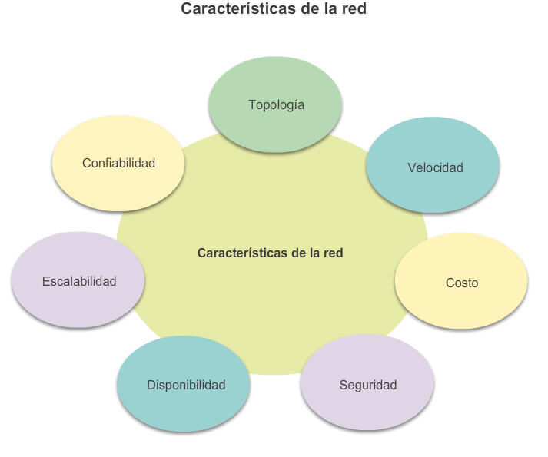
Funciones de un router Características de una red
Notes:
4.1 Configuración inicial del router
4.1.1 Función de un router
4.1.1.1 Características de una red

Slide 6
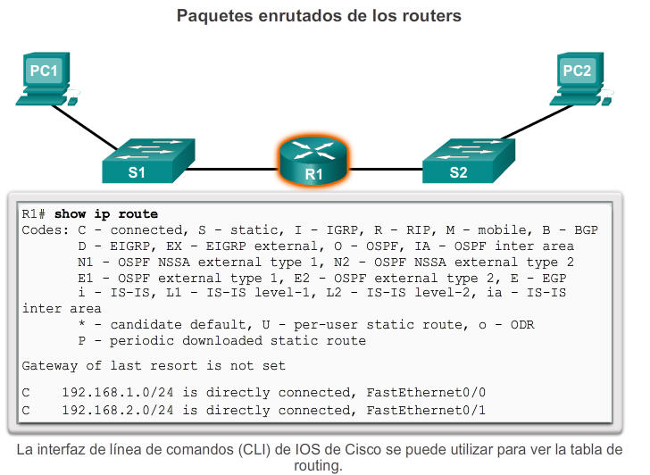
Funciones de un router ¿Por qué elegir el routing?
El router es responsable del routing del tráfico entre redes.
Notes:
Función de un router
4.1.1.2 ¿Por qué elegir el routing?

Slide 7
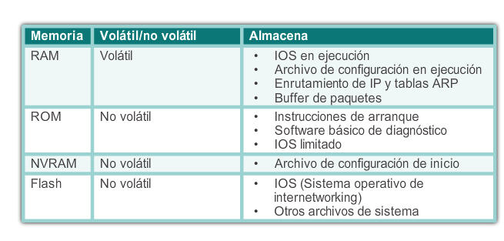
Funciones de un router Los routers son computadoras
Los routers son computadoras especializadas que tienen los siguientes componentes que se requieren para funcionar:
Unidad central de procesamiento (CPU)
Sistema operativo (OS): los routers utilizan IOS de Cisco
Memoria y almacenamiento (RAM, ROM, NVRAM, flash, disco duro)
Los routers utilizan la siguiente memoria:
Notes:
Funciones de un router
4.1.1.3 Los routers son computadoras

Slide 8
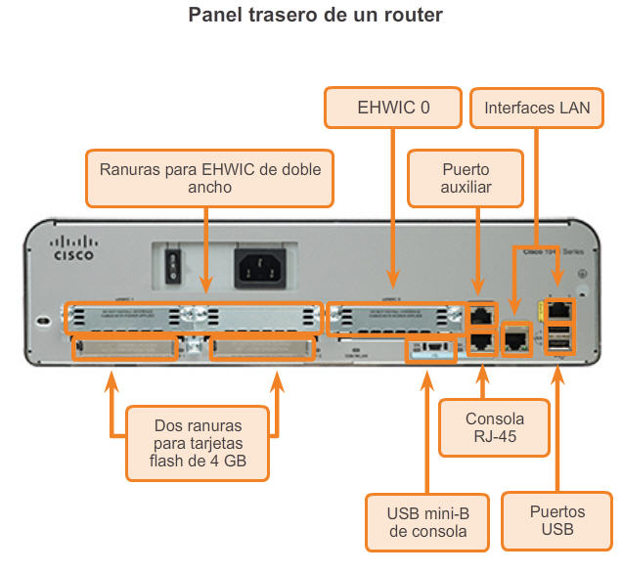
Funciones de un router Los routers son computadoras
Los routers utilizan puertos y tarjetas de interfaz de red especializados para interconectarse a otras redes.
Notes:
Funciones de un router
4.1.1.3 Los routers son computadoras

Slide 9
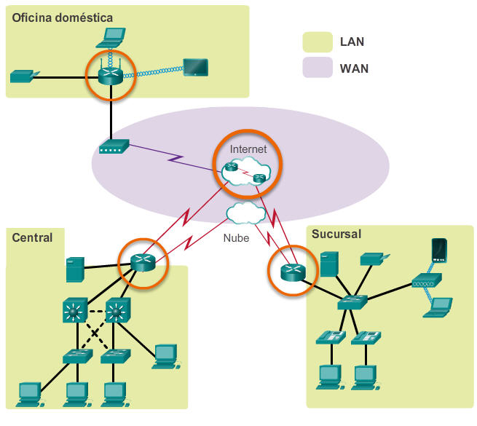
Funciones de un router Los routers interconectan redes
Los routers pueden conectar varias redes.
Los routers tienen varias interfaces, cada una en una red IP diferente.
Notes:
Funciones de un router
4.1.1.4 Los routers interconectan redes

Slide 10
Funciones de un router Los routers eligen las mejores rutas
Determinan la mejor ruta para enviar paquetes.
Utilizan la tabla de routing para determinar la ruta.
Reenvían paquetes a su destino.
Reenvían paquetes a la interfaz indicada en la tabla de routing.
Encapsulan el paquete y lo reenvían al destino.
Los routers usan rutas estáticas y protocolos de routing dinámico para descubrir redes remotas y crear sus tablas de routing.
Notes:
Funciones de un router
4.1.1.5 Los routers eligen las mejores rutas

Slide 11
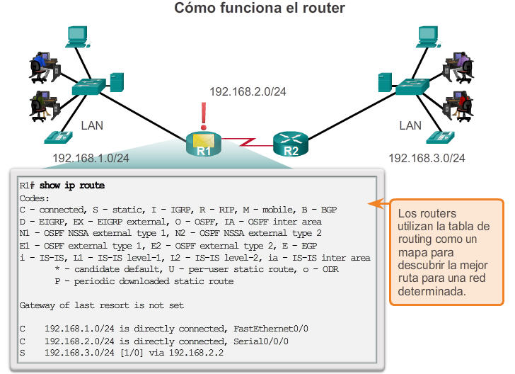
Funciones de un router Los routers eligen las mejores rutas
Notes:
Funciones de un router
4.1.1.5 Los routers eligen las mejores rutas

Slide 12
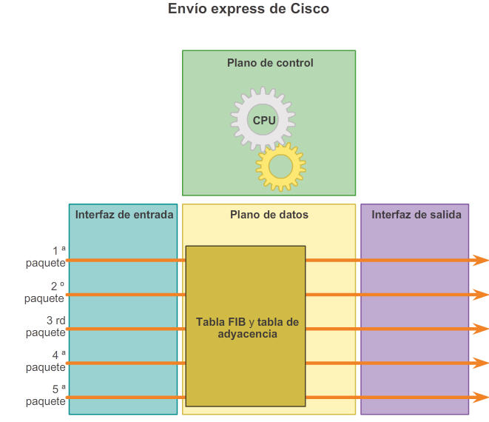
Funciones de un router Métodos de reenvío de paquetes
Switching de procesos: es un mecanismo de reenvío de paquetes más antiguo que todavía está disponible para los routers Cisco.
Switching rápido: es un mecanismo frecuente de reenvío de paquetes que usa una memoria caché de switching rápido para almacenar la información de siguiente salto.
Cisco Express Forwarding (CEF): es el mecanismo de reenvío de paquetes más reciente, más rápido y más utilizado del IOS de Cisco. Las entradas de la tabla no se activan por los paquetes como en el switching rápido, sino que se activan por los cambios.
Notes:
Funciones de un router
4.1.1.6 Métodos de reenvío de paquetes
4.1.1.7 Actividad: identificar los componentes del router
4.1.1.8 Packet Tracer: uso de traceroute para detectar redes
4.1.1.9 Práctica de laboratorio: realización de un esquema de Internet

Slide 13
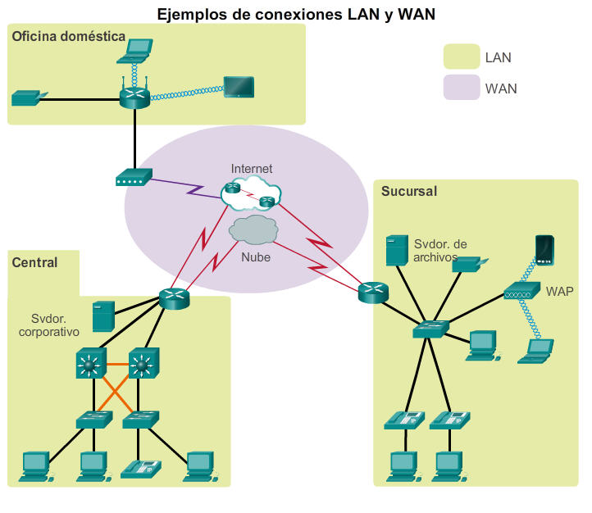
Conexión de dispositivos Conexión a una red
Notes:
4.1.2 Conexión de dispositivos
4.1.2.1 Conexión a una red

Slide 14
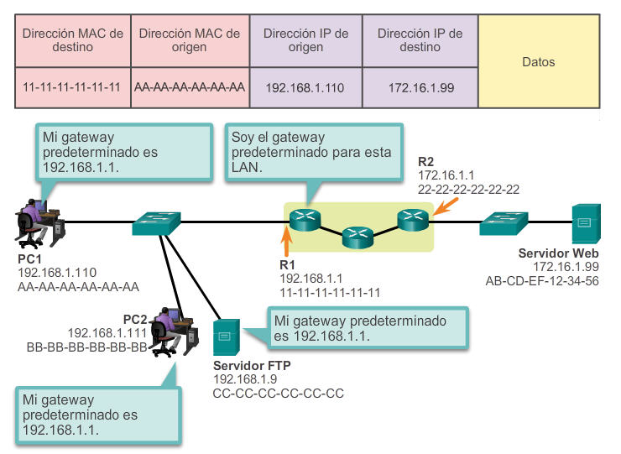
Conexión de dispositivos Gateways predeterminados
Para habilitar el acceso a la red, los dispositivos deben estar configurados con la siguiente información de dirección IP.
Dirección IP: identifica un host único en una red local.
Máscara de subred: identifica la subred de la red del host.
Gateway predeterminado: identifica el router al que se envía un paquete cuando el destino no está en la misma subred de la red local.
Notes:
4.1.2 Conexión de dispositivos
4.1.2.2 Gateways predeterminados

Slide 15
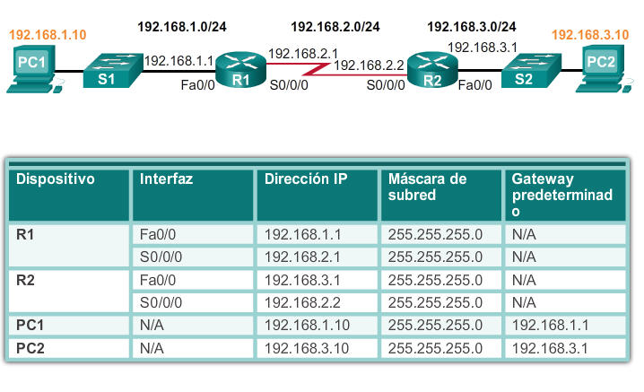
Conexión de dispositivos Registro del direccionamiento de red
El registro de la red debe incluir, por lo menos, los siguientes elementos en un diagrama de topología y una tabla de direccionamiento:
Nombres de los dispositivos
Interfaces
Direcciones IP
Máscara de subred
Gateway predeterminado:
Notes:
4.1.2 Conexión de dispositivos
4.1.2.3 Registro del direccionamiento de red

Slide 16
Conexión de dispositivos Habilitación de IP en un host
Dirección IP asignada de forma estática: se asigna manualmente al host la dirección IP, la máscara de subred y el gateway predeterminado. También se puede asignar la dirección IP del servidor DNS.
Se utiliza para identificar recursos de red específicos, como los servidores de red y las impresoras.
Se puede utilizar en redes muy pequeñas con pocos hosts.
Dirección IP asignada de forma dinámica: la información de dirección IP se asigna de forma dinámica mediante un servidor que utiliza el protocolo de configuración dinámica de host (DHCP).
La mayoría de los hosts adquieren la información de dirección IP mediante DHCP.
Los routers Cisco pueden proporcionar servicios DHCP.
Notes:
4.1.2 Conexión de dispositivos
4.1.2.4 Habilitación de IP en un host

Slide 17
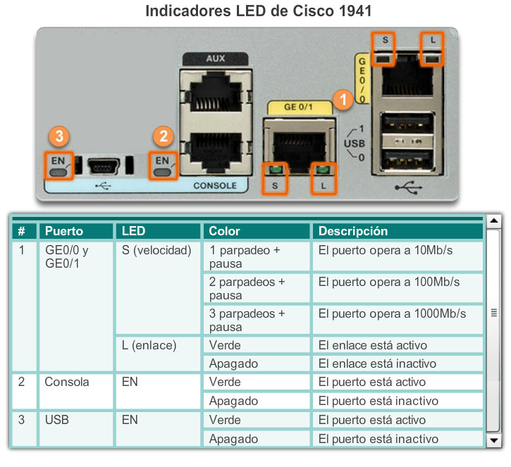
Conexión de dispositivos LED de dispositivos
Notes:
4.1.2 Conexión de dispositivos
4.1.2.5 LED de dispositivos

Slide 18
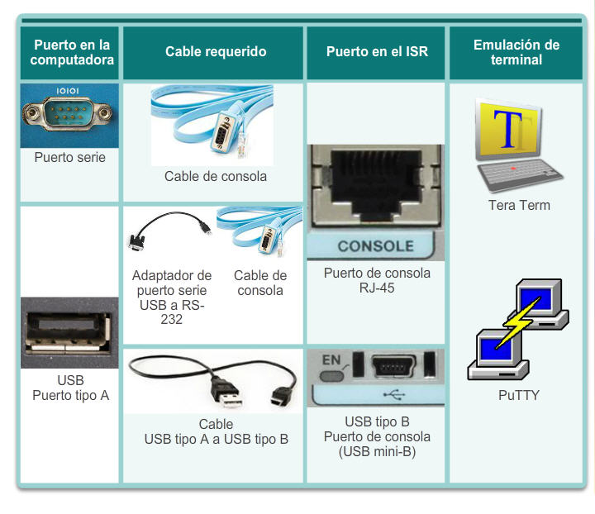
Conexión de dispositivos Acceso a la consola
El acceso a la consola requiere lo siguiente:
Cable de consola: un cable de consola RJ-45 a DB-9
Software de emulación de terminal: Tera Term, PuTTY, HyperTerminal
Notes:
4.1.2 Conexión de dispositivos
4.1.2.6 Acceso a la consola

Slide 19
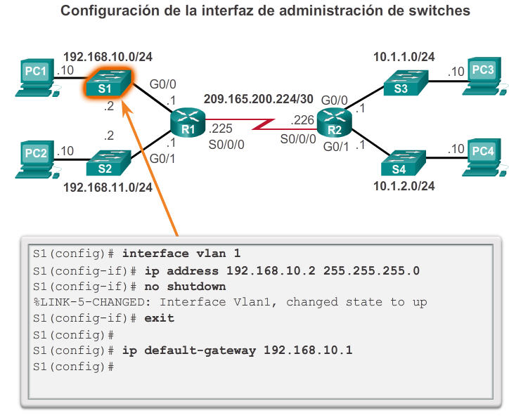
Conexión de dispositivos Habilitación de IP en un switch
Los dispositivos de infraestructura de red requieren direcciones IP para habilitar la administración remota.
En un switch, la dirección IP de administración se asigna en una interfaz virtual.
Notes:
4.1.2 Conexión de dispositivos
4.1.2.7 Habilitación de IP en un switch
4.1.2.8 Actividad: registrar un esquema de direccionamiento
4.1.2.9 Packet Tracer: registro de la red

Slide 20
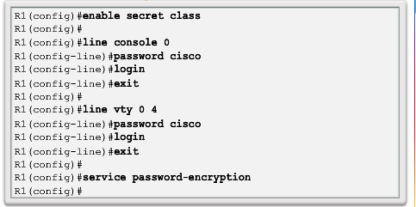
Configuración básica de un router Configuración de parámetros básicos del router
Primero se deben configurar las tareas básicas en un router Cisco y un switch Cisco:
Asignar un nombre al dispositivo: para distinguirlo de otros routers.
Proteger el acceso administrativo: para proteger el acceso a EXEC privilegiado, a EXEC de usuario y el acceso por Telnet, y cifrar las contraseñas con el máximo nivel.
Configurar un mensaje: para proporcionar notificaciones legales de acceso no autorizado.
Notes:
4.1.3 Configuración básica de un router
4.1.3.1 Configuración de parámetros básicos del router

Slide 21
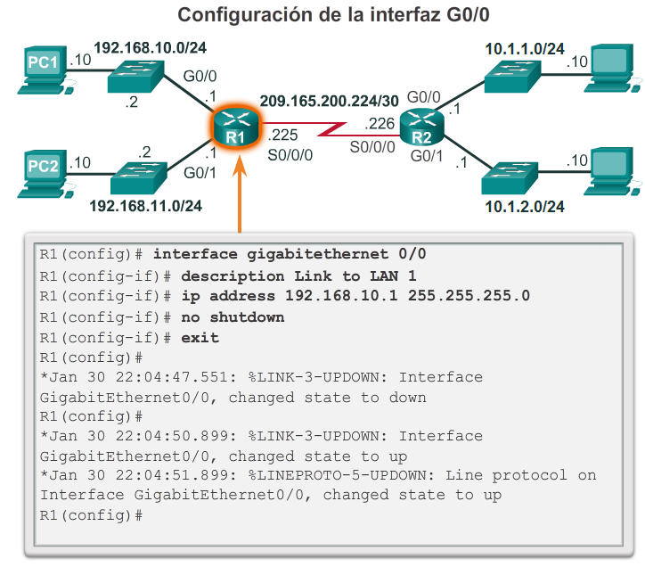
Configuración básica de un router Configuración de las interfaces del router
Para que la interfaz del router esté disponible, debe cumplir con los siguientes requisitos:
Debe estar configurada con una dirección y una máscara de subred.
Debe estar activada: las interfaces LAN y WAN no están activadas de manera predeterminada. La interfaz se debe activar mediante el comando no shutdown.
Otros parámetros: el extremo del cable serial de etiqueta DCE se debe configurar con el comando clock rate.
Se puede incluir una descripción optativa.
Notes:
4.1.3 Configuración básica de un router
4.1.3.3. Configuración de las interfaces del router

Slide 22
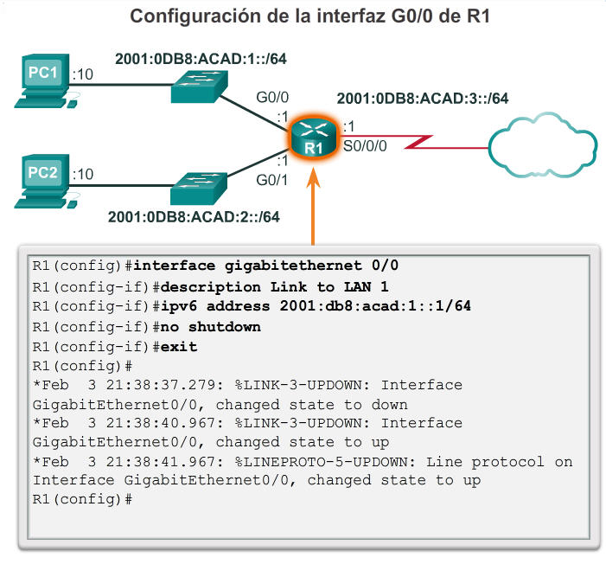
Configuración básica de un router Configuración de una interfaz de router IPv6
Configure la interfaz con la dirección IPv6 y la máscara de subred. Utilice el comando de configuración de interfaz ipv6 address dirección-ipv6/longitud-ipv6 [link-local | eui-64].
Actívela: utilice el comando no shutdown.
Las interfaces IPv6 pueden admitir más de una dirección:
Configure una dirección de unidifusión global especificada: dirección-ipv6 /longitud-ipv6.
Configure una dirección IPv6 global con un identificador de interfaz (ID) en los 64 bits de bajo orden: dirección-ipv6 /longitud-ipv6 eui-64.
Configure una dirección link-local: dirección-ipv6 /longitud-ipv6 link-local.
Notes:
4.1.3 Configuración básica de un router
4.1.3.3 Configuración de una interfaz de router IPv6

Slide 23
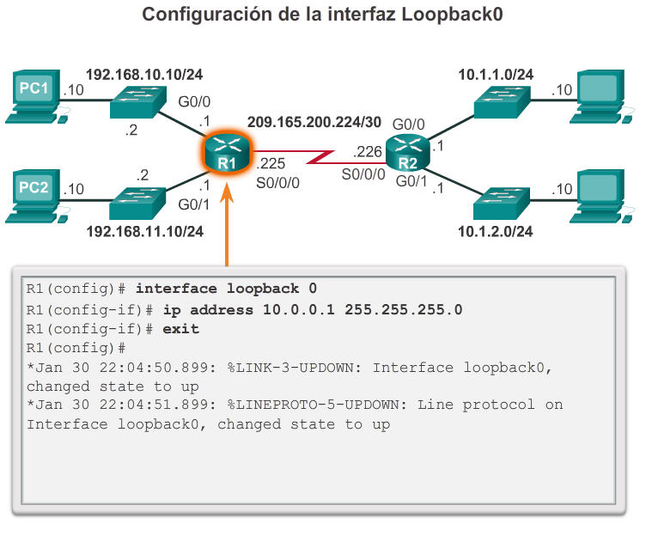
Configuración básica de un router Configuración de una interfaz loopback
La interfaz loopback es una interfaz lógica interna del router.
Esta no se asigna a un puerto físico; se la considera una interfaz de software que se coloca automáticamente en estado UP (activo).
Es útil para realizar pruebas y es importante en el proceso de routing de OSPF.
Notes:
4.1.3 Configuración básica de un router
4.1.3.4 Configuración de una interfaz loopback
4.1.3.5 Packet Tracer: configuración de interfaces IPv4 e IPv6

Slide 24
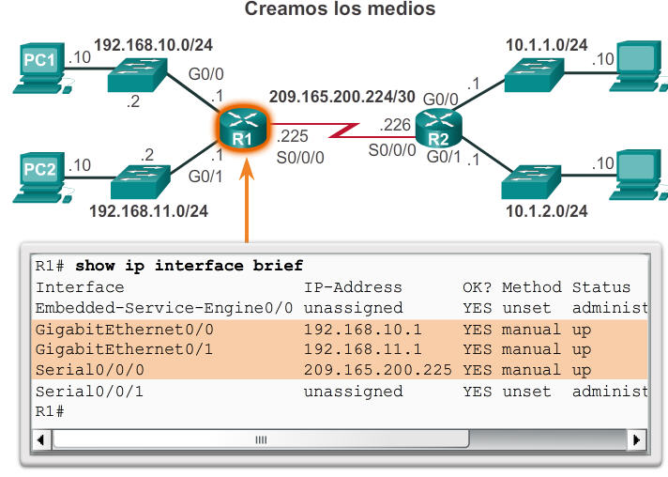
Verificación de la conectividad de redes conectadas directamente Verificación de la configuración de interfaz
Comandos show para verificar la operación y la configuración de una interfaz.
show ip interfaces brief
show ip route
show running-config
Comandos show para reunir información más detallada acerca de la interfaz.
show interfaces
show ip interfaces
Notes:
4.1.4 Verificación de la conectividad de redes conectadas directamente
4.1.4.1 Verificación de la configuración de interfaz

Slide 25
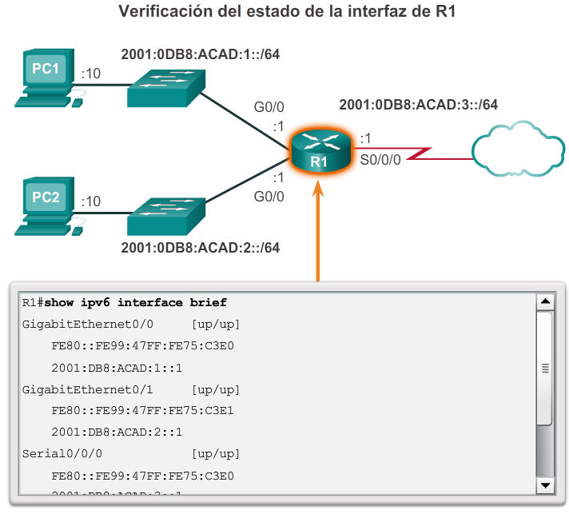
Verificación de la conectividad de redes conectadas directamente Verificación de la configuración de interfaz
show ipv6 interface brief: muestra un resumen de cada una de las interfaces.
show ipv6 interface gigabitethernet 0/0: muestra el estado de la interfaz y todas las direcciones IPv6 para esta interfaz.
show ipv6 route: verifica si las redes IPv6 y las direcciones específicas de interfaz IPv6 se instalaron en la tabla de routing IPv6.
show interfaces
show ipv6 routers
Notes:
4.1.4 Verificación de la conectividad de redes conectadas directamente
4.1.4.2 Verificación de la configuración de interfaz IPv6

Slide 26
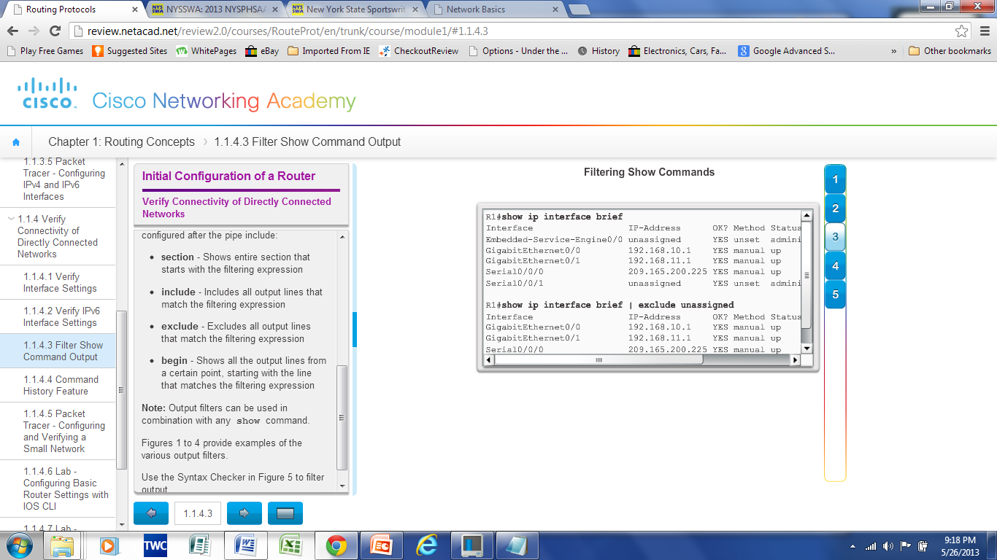
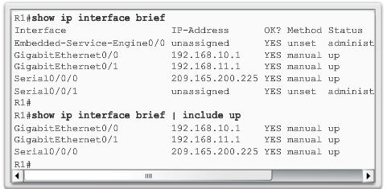
Verificación de la conectividad de redes conectadas directamente Filtrado de los resultados del comando show
Utilice el comando terminal lengthnúmero para especificar la cantidad de líneas que se muestran. Un valor 0 (cero) evita que el router haga una pausa entre las pantallas de resultados.
Para filtrar resultados específicos de los comandos, utilice una barra vertical (|) después del comando show. Algunos de los parámetros que se pueden utilizar después de la barra vertical son los siguientes:
section, include, exclude, begin
Notes:
4.1.4 Verificación de la conectividad de redes conectadas directamente
4.1.4.3 Filtrado de los resultados del comando show

Slide 27
Verificación de la conectividad de redes conectadas directamente Característica de historial de comandos
Para recuperar comandos: Ctrl+P o la flecha arriba.
Para volver a los comandos más recientes: Ctrl+N o flecha abajo.
La característica de historial de comandos está habilitada y captura los últimos 10 comandos en el búfer; show history muestra el contenido del historial.
Utilice el comando terminal history size para aumentar o para reducir el tamaño del búfer.
Notes:
4.1.4 Verificación de la conectividad de redes conectadas directamente
4.1.4.4 Característica de historial de comandos
4.1.4.5 Packet Tracer: configuración y verificación de una red pequeña
4.1.4.6 Práctica de laboratorio: configuración de los parámetros básicos del router con la CLI del IOS
4.1.4.7 Práctica de laboratorio: configuración de los parámetros básicos del router con CCP

Slide 28
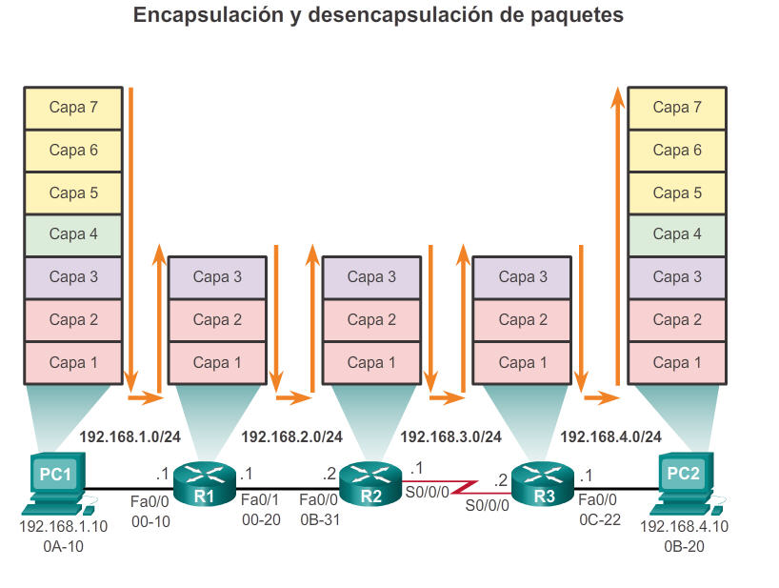
Switching de paquetes entre redes Función de switching del router
Notes:
4.2.1 Switching de paquetes entre redes
4.2.1.1 Función de switching del router

Slide 29
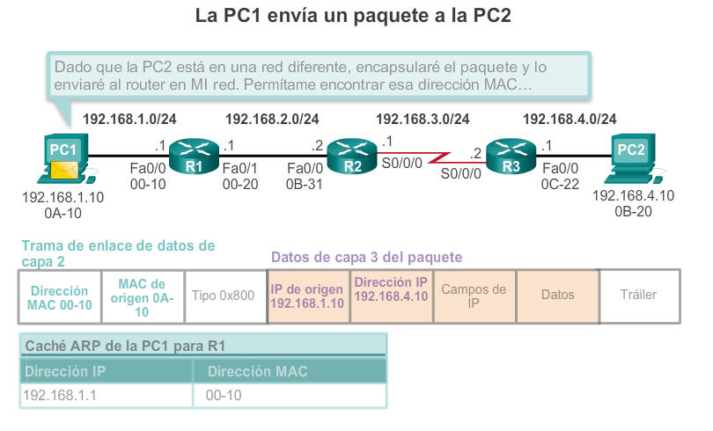
Switching de paquetes entre redes Envío de un paquete
Notes:
4.2.1 Switching de paquetes entre redes
4.2.1.2 Envío de un paquete

Slide 30
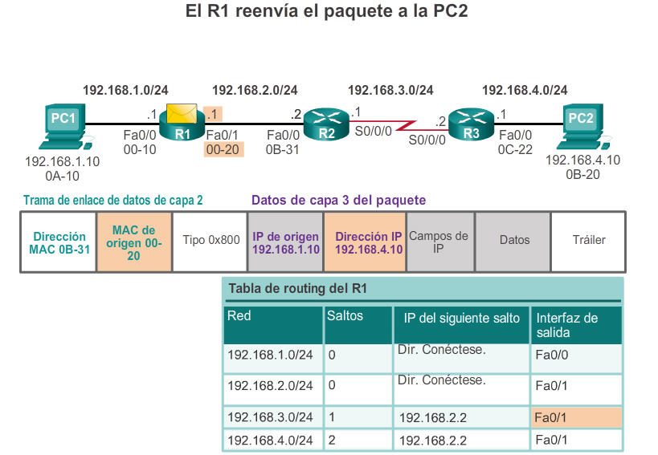
Switching de paquetes entre redes Reenvío al siguiente salto
Notes:
4.2.1 Switching de paquetes entre redes
4.2.1.3 Reenvío al siguiente salto

Slide 31
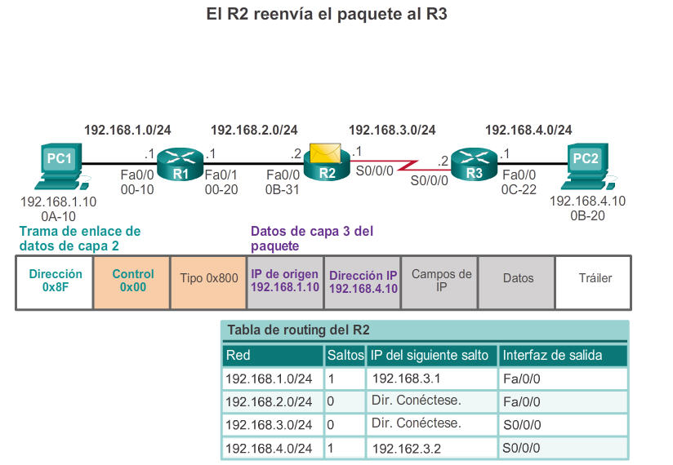
Switching de paquetes entre redes Routing de paquetes
Notes:
4.2.1 Switching de paquetes entre redes
4.2.1.4 Routing de paquetes

Slide 32
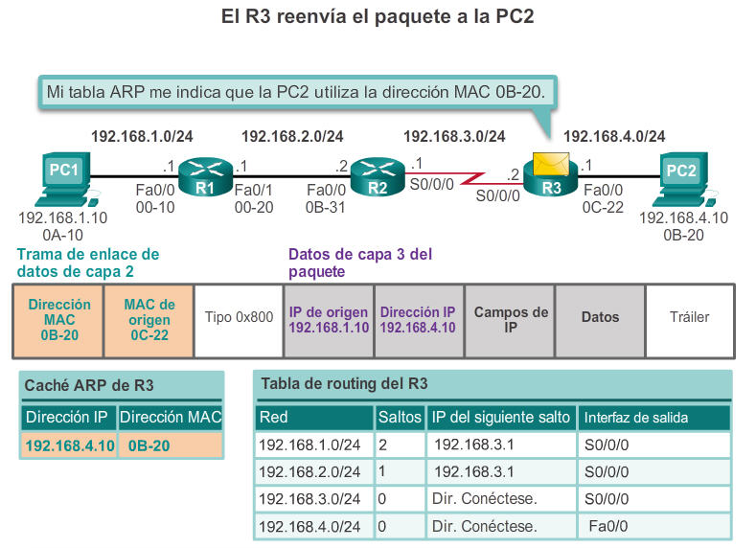
Switching de paquetes entre redes Llegar al destino
Notes:
4.2.1 Switching de paquetes entre redes
4.2.1.5 Llegar al destino
4.2.1.6 Actividad: unir el direccionamiento de capa 2 y capa 3

Slide 33
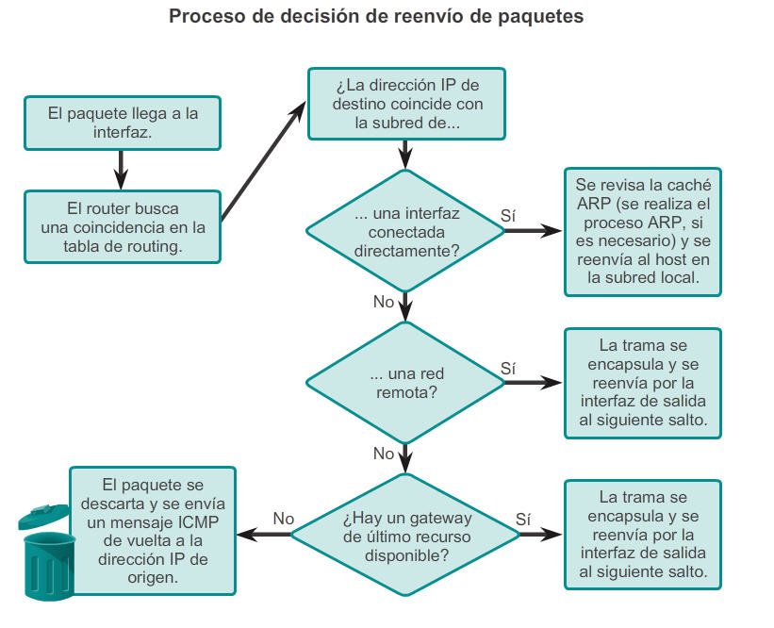
Determinación de rutas Decisiones de routing
Notes:
4.2.2 Determinación de rutas
4.2.2.1 Decisiones de routing

Slide 34
Determinación de rutas Mejor ruta
Un protocolo de routing elige la mejor ruta en función del valor o la métrica que usa para determinar la distancia para llegar a una red.
Una métrica es un valor que se utiliza para medir la distancia que existe hasta una red determinada.
La mejor ruta a una red es la ruta con la métrica más baja.
Los protocolos de routing dinámico utilizan sus propias reglas y métricas para armar y actualizar las tablas de routing, por ejemplo:
Protocolo de información de routing (RIP): conteo de saltos.
Protocolo OSPF (Open Shortest Path First): costo según el ancho de banda acumulativo de origen a destino.
Protocolo de routing de gateway interior mejorado (EIGRP): ancho de banda, retraso, carga, confiabilidad.
Protocolo OSPF (Open Shortest Path First): costo según el ancho de banda acumulativo de origen a destino.
Protocolo de routing de gateway interior mejorado (EIGRP): ancho de banda, retraso, carga, confiabilidad.
.
Notes:
4.2.2 Determinación de rutas
4.2.2.2 Mejor ruta

Slide 35
Determinación de rutas Balanceo de carga
Cuando un router tiene dos o más rutas hacia un destino con métrica del mismo costo, el router reenvía los paquetes usando ambas rutas por igual.
Notes:
4.2.2 Determinación de rutas
4.2.2.3 Balanceo de carga

Slide 36
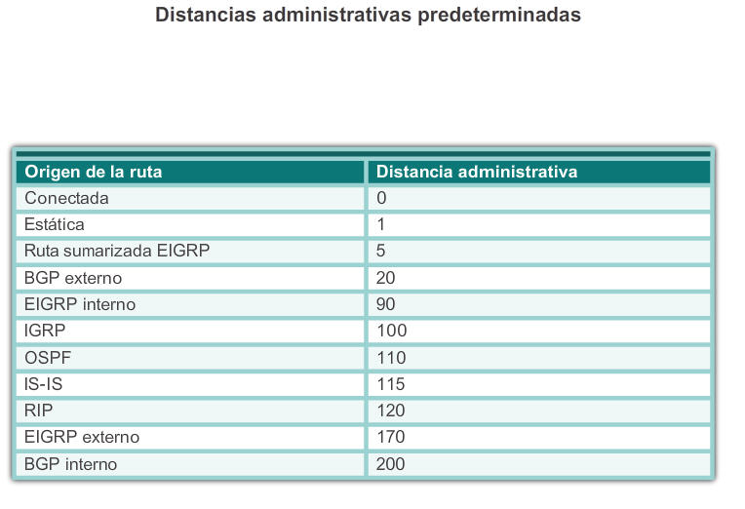
Determinación de rutas Distancia administrativa
Si se configuran varias rutas a un destino en un router, la ruta que se instala en la tabla de routing es la que tiene la mejor distancia administrativa (AD).
La distancia administrativa es la “confiabilidad”.
Cuanto menor es la AD, mayor es la confiabilidad de la ruta.
Notes:
4.2.2 Determinación de rutas
4.2.2.4 Distancia administrativa

Slide 37
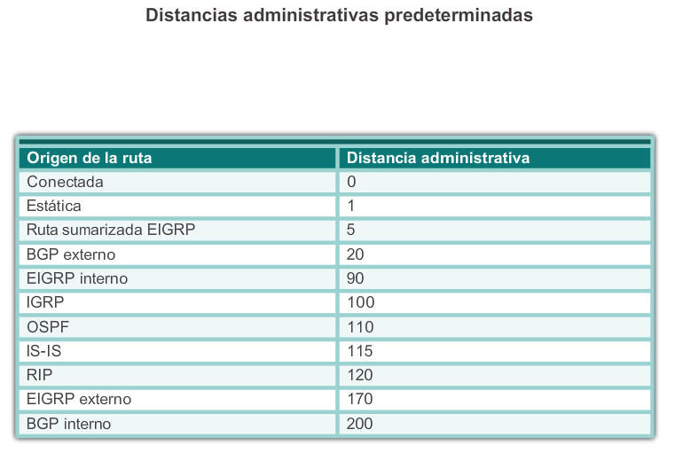
Determinación de rutas Distancia administrativa
Si se configuran varias rutas a un destino en un router, la ruta que se instala en la tabla de routing es la que tiene la mejor (más baja) distancia administrativa (AD).
La distancia administrativa es la “confiabilidad” de la ruta.
Cuanto menor es la AD, mayor es la confiabilidad de la ruta.
Notes:
4.2.2 Determinación de rutas
4.2.2.4 Distancia administrativa
4.2.2.5 Actividad: ordenar los pasos del proceso de reenvío de paquetes

Slide 38
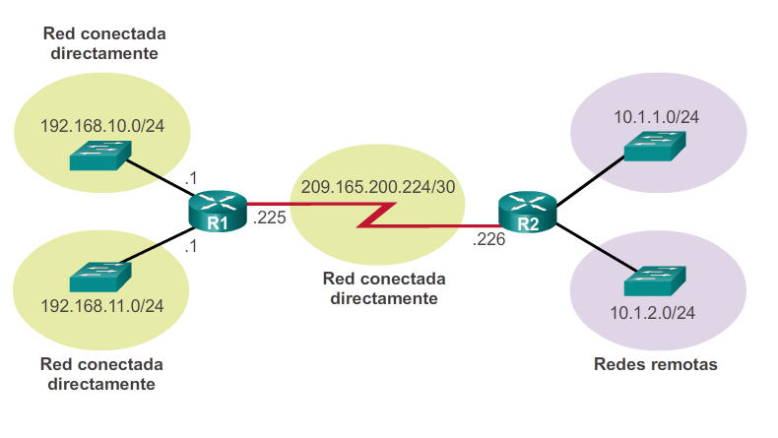
La tabla de routing La tabla de routing
La tabla de routing es un archivo almacenado en la RAM que contiene información acerca de lo siguiente:
Rutas conectadas directamente
Rutas remotas
Asociaciones de red o de siguiente salto
Notes:
4.3 Funcionamiento del router
4.3.1 Análisis de la tabla de routing
4.3.1.1 La tabla de routing

Slide 39
La tabla de routing Orígenes de la tabla de routing
El comando show ip route se utiliza para mostrar el contenido de la tabla de routing.
Interfaces link-local: se agregan a la tabla de routing cuando se configura una interfaz (se muestra a partir de la versión 15 de IOS).
Interfaces conectadas directamente: se agregan a la tabla de routing cuando la interfaz está configurada y activa.
Rutas estáticas: se agregan cuando una ruta se configura manualmente y la interfaz de salida está activa.
Protocolo de routing dinámico: se agrega cuando se implementa EIGRP u OSPF y se identifican las redes.
Notes:
4.3 Funcionamiento del router
4.3.1 Análisis de la tabla de routing
4.3.1.2 Orígenes de la tabla de routing

Slide 40
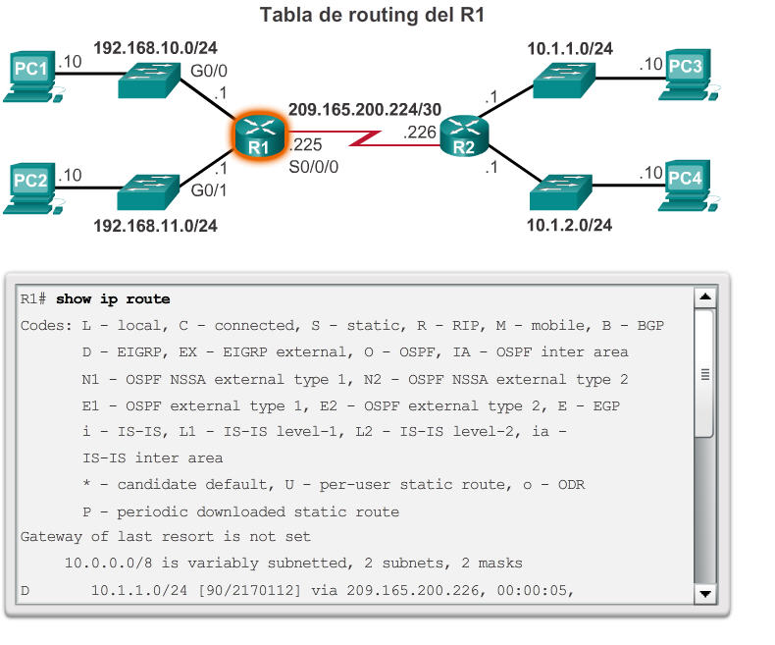
La tabla de routing Orígenes de la tabla de routing
Notes:
4.3 Funcionamiento del router
4.3.1 Análisis de la tabla de routing
4.3.1.2 Orígenes de la tabla de routing

Slide 41
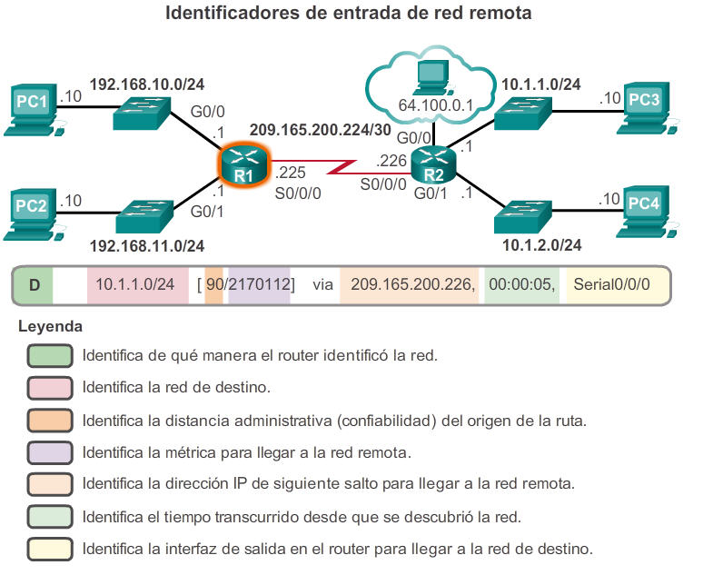
La tabla de routing Entradas de tabla de routing de red remota
Interpretación de las entradas en la tabla de routing.
Notes:
4.3 Funcionamiento del router
4.3.1 Análisis de la tabla de routing
4.3.1.3 Entradas de tabla de routing de red remota
4.3.1.4 Actividad: interpretar el contenido de una entrada de la tabla de routing

Slide 42
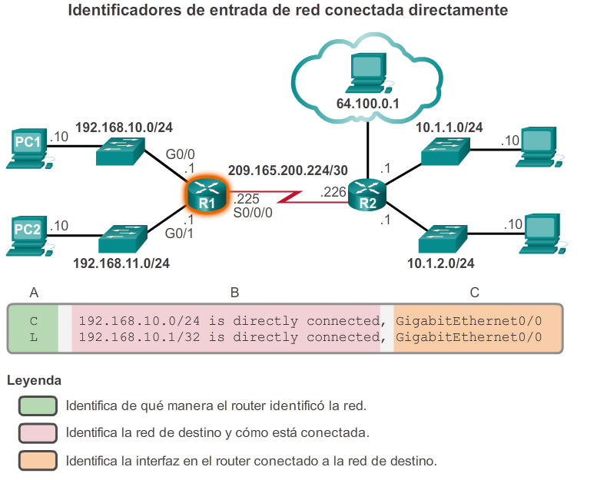
Rutas conectadas directamente Interfaces conectadas directamente
Un router recién implementado, sin interfaces configuradas, tiene una tabla de routing vacía.
Una interfaz configurada, activa y conectada directamente conectada crea dos entradas en la tabla de routing: una de link-local (L) y otra conectada directamente (C).
Notes:
4.3 Funcionamiento del router
4.3.2 Rutas conectadas directamente
4.3.2.1 Interfaces conectadas directamente
4.3.2.2 Entradas de tabla de routing de redes conectadas directamente

Slide 43
Rutas conectadas directamente Interfaces conectadas directamente
Un router recién implementado, sin interfaces configuradas, tiene una tabla de routing vacía.
Una interfaz configurada, activa y conectada directamente conectada crea dos entradas en la tabla de routing: una de link-local (L) y otra conectada directamente (C).
Notes:
4.3 Funcionamiento del router
4.3.2 Rutas conectadas directamente
4.3.2.1 Interfaces conectadas directamente
4.3.2.2 Entradas de tabla de routing de redes conectadas directamente

Slide 44
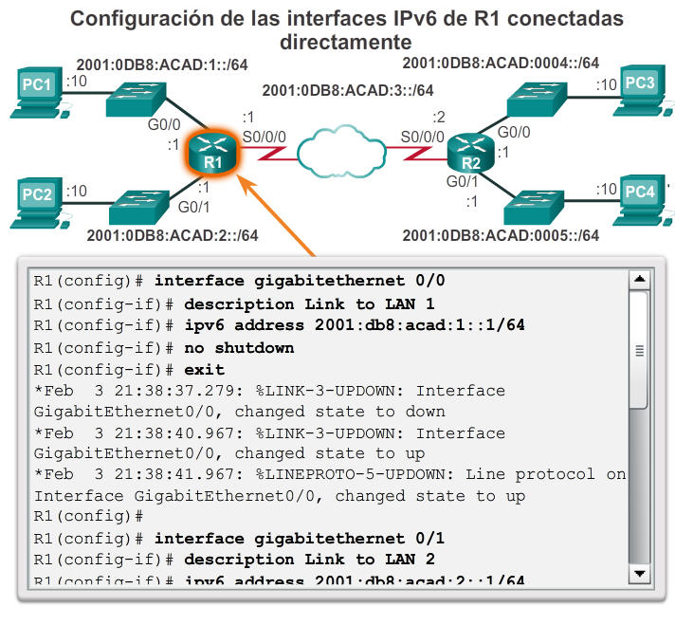
Rutas conectadas directamente Ejemplo de interfaz IPv6 conectada directamente
El comando show ipv6 route muestra las redes ipv6 y las rutas instaladas en la tabla de routing.
Notes:
4.3 Funcionamiento del router
4.3.2 Rutas conectadas directamente
4.3.2.4 Ejemplo de interfaz IPv6 conectada directamente
4.3.2.5 Packet Tracer: investigación de rutas conectadas directamente

Slide 45
Rutas descubiertas estáticamente Rutas estáticas
Se configuran manualmente.
Definen una ruta explícita entre dos dispositivos de red.
Se deben actualizar manualmente si la topología cambia.
Entre las ventajas se incluye una mejora en la seguridad y el control de recursos.
Ruta estática a una red específica
ip routemáscara-red {ip-siguiente-salto | interfaz-salida}.
Se utiliza una ruta estática predeterminada cuando la tabla de routing no contiene una ruta para una red de destino.
ip route 0.0.0.0 0.0.0.0 {interfaz-salida | ip-siguiente-salto
Notes:
4.3 Funcionamiento del router
4.3.3 Rutas descubiertas estáticamente
4.3.3.1 Rutas estáticas

Slide 46
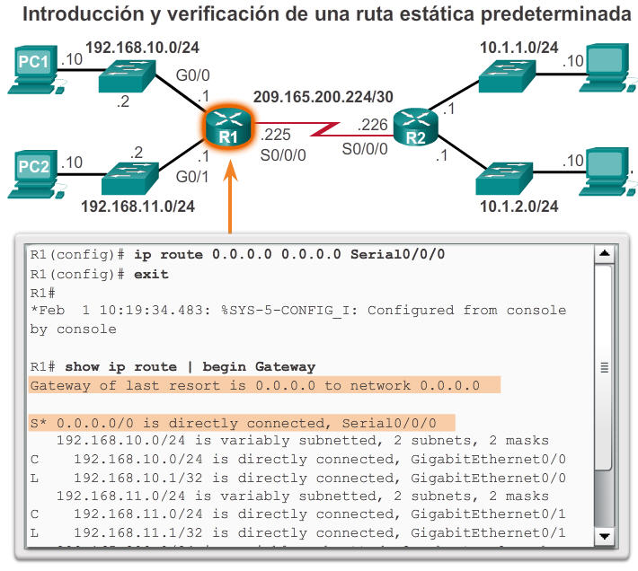
Rutas descubiertas estáticamente Ejemplo de rutas estáticas
Notes:
4.3 Funcionamiento del router
4.3.3 Rutas descubiertas estáticamente
4.3.3.2 Ejemplo de rutas estáticas

Slide 47
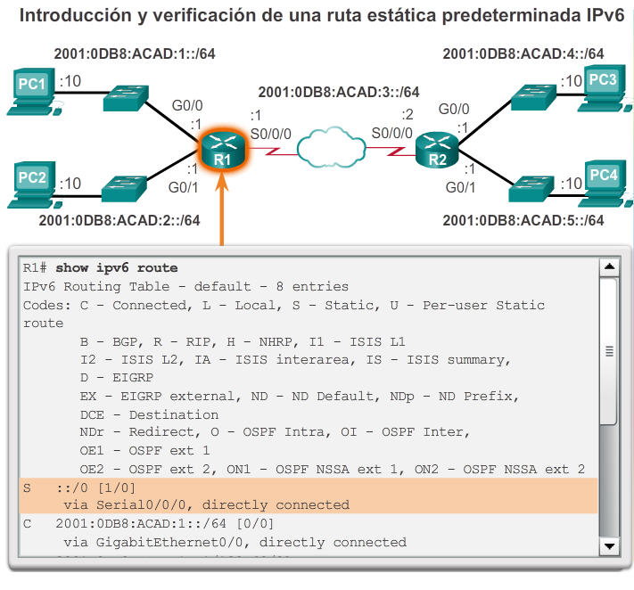
Rutas descubiertas estáticamente Ejemplo de rutas estáticas IPv6
Notes:
4.3 Funcionamiento del router
4.3.3 Rutas descubiertas estáticamente
4.3.3.3 Ejemplo de rutas estáticas IPv6

Slide 48
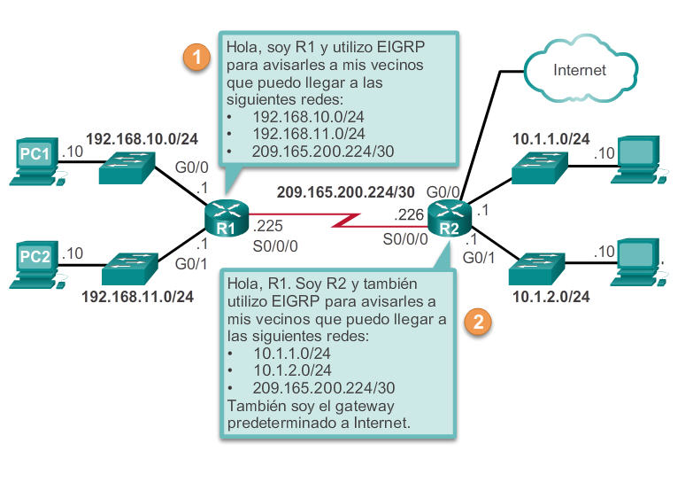
Protocolos de routing dinámico Routing dinámico
Lo utilizan los routers para compartir información sobre la posibilidad de conexión y el estado de las redes remotas.
Realiza la detección de redes y el mantenimiento de las tablas de routing.
Notes:
4.3 Funcionamiento del router
4.3.4 Protocolos de routing dinámico
4.3.4.1 Routing dinámico

Slide 49
Protocolos de routing dinámico Protocolos de routing IPv4
Los routers ISR Cisco admiten diversos protocolos de routing dinámico IPv4, incluidos los siguientes:
EIGRP: protocolo de routing de gateway interior mejorado
OSPF: Open Shortest Path First
IS-IS: Intermediate System-to-Intermediate System
RIP: protocolo de información de routing
Notes:
4.3 Funcionamiento del router
4.3.4 Protocolos de routing dinámico
4.3.4.2 Protocolos de routing IPv4

Slide 50
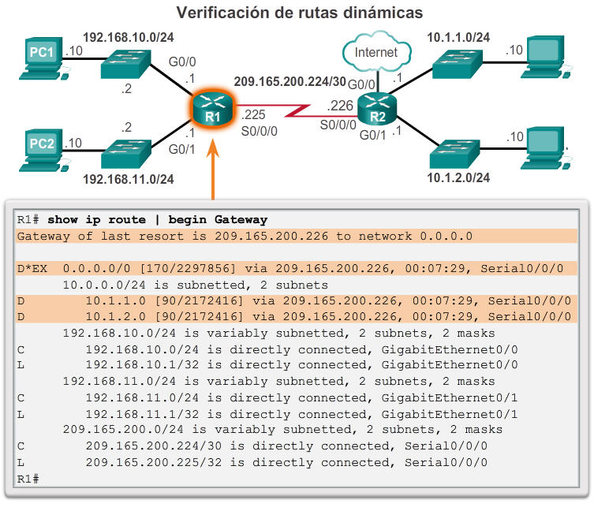
Protocolos de routing dinámico Protocolos de routing IPv4
Notes:
4.3 Funcionamiento del router
4.3.4 Protocolos de routing dinámico
4.3.4.3 Ejemplo de protocolos de routing IPv4

Slide 51
Protocolos de routing dinámico Protocolos de routing IPv6
Los routers Cisco ISR admiten diversos protocolos de routing dinámico IPv6, incluidos los siguientes:
RIPng (RIP de última generación)
OSPFv3
EIGRP para IPv6
MP-BGP4 (protocolo de gateway fronterizo de multidifusión)
Notes:
4.3 Funcionamiento del router
4.3.4 Protocolos de routing dinámico
4.3.4.4 Protocolos de routing IPv6

Slide 52
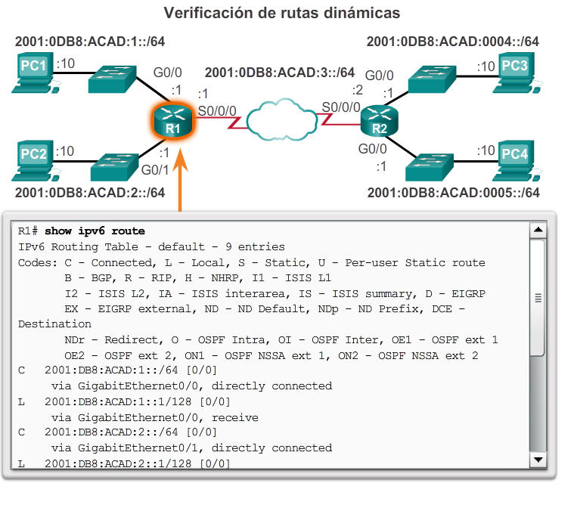
Protocolos de routing dinámico Protocolos de routing IPv6
Notes:
4.3 Funcionamiento del router
4.3.4 Protocolos de routing dinámico
4.3.4.5 Ejemplo de protocolos de routing IPv6

Slide 53
Capítulo 4: Resumen
Notes:
Capítulo 4: Resumen

Slide 54


